Slide 1
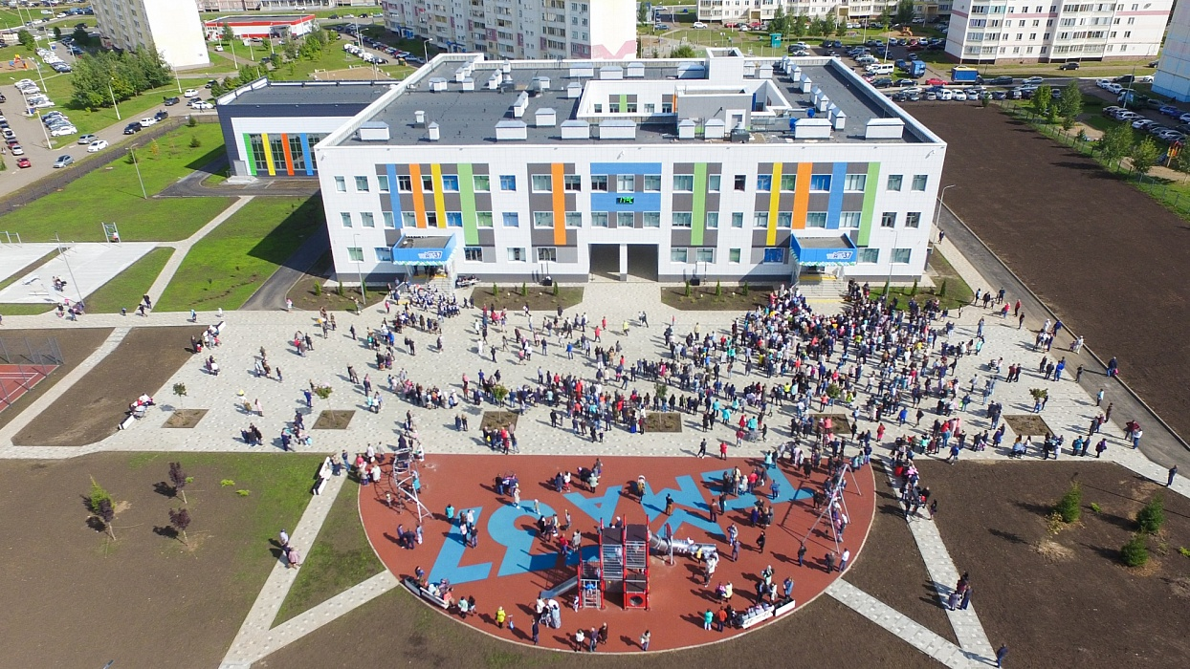

Slide 2


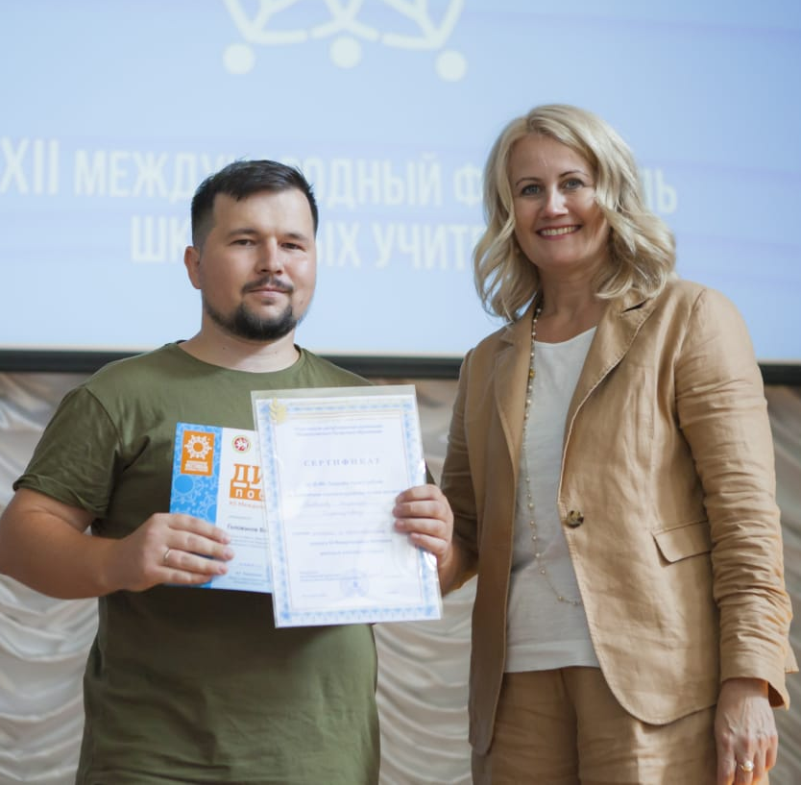
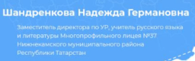
Шандренкова Надежда Германовна, дважды победитель Всероссийской экспедиции «Моя страна – моя Россия»
Голованов Владимир Владимирович,
победитель Международного фестиваля учителей

Slide 3

Уроки нравственности
Дмитрия Сергеевича Лихачева
Шандренкова Надежда Германовна,
учитель русского языка и литературы,
Голованов Владимир Владимирович,
учитель истории и обществознания,
МБОУ «Многопрофильный лицей № 37» НМР РТ

Slide 4

Истоки нравственности

Slide 5
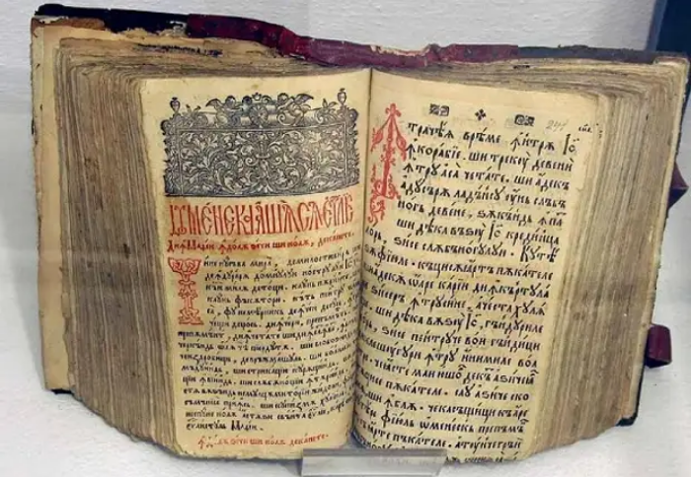

Уроки нравственности
Дмитрия Сергеевича Лихачева
Древние летописи - это памятники и литературы,
и истории.

Slide 6
Дмитрий Сергеевич Лихачев – педагог нравственности
Утверждение | Да/ нет
Один из Лихачевых пожертвовал крупную сумму на построение часовни Александра Свирского в Петербурге
Д.С. Лихачев учился в гимназии Человеколюбивого общества
Д.С. Лихачев поступил учиться в восемь лет, и сразу в старший приготовительный класс.
Д.С. Лихачев был единственным ребенком в семье
Д.С. Лихачев не хотел ходить в школу и по вечерам, становясь на колени, чтобы повторять вслед за матерью слова молитв, еще прибавлял от себя, утыкаясь в подушку: «Боженька, сделай так, чтоб я заболел».

Slide 7






Уроки нравственности
Дмитрия Сергеевича Лихачева
Понять Лихачева – означает понять лучшее, что есть в России, понять те крупицы хорошего и ценного, что есть в нас самих».
А.С. Запесоцкий

Slide 8

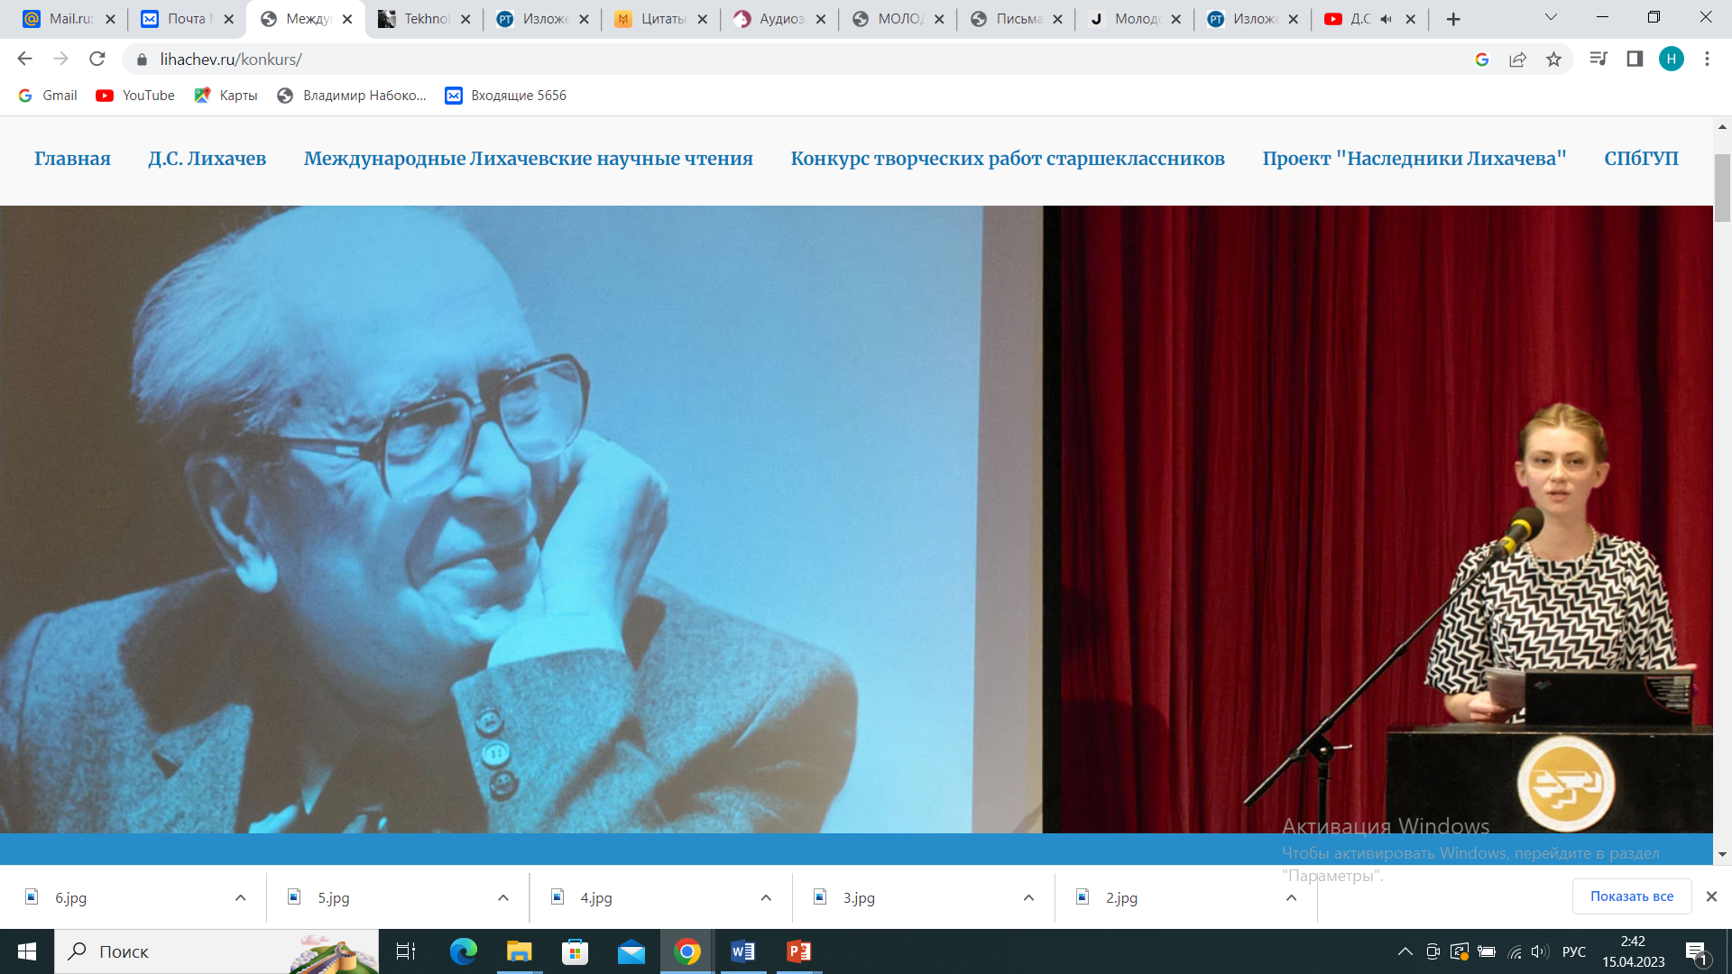
Если жить только для себя, то от прожитого не останется и следа. Если жить для других, то другие сберегут то, чему служил, чему отдавал силы. (Д.С. Лихачев)

